Slide 1
Problem Çözme Becerileri

Slide 2
Hedefler
Bu seminerin sonunda şunları yapabileceksiniz:
Problem çözme kavramını tanımlayabileceksiniz.
6 aşamalı problem çözme sürecini açıklayabileceksiniz.

Slide 3
Problem Çözme
Problem çözme, zihinsel bir süreçtir ve problemi bulma, tanılama ve çözmeyi amaçlar .
Tüm zihinsel işlevlerin en karmaşık olduğu , daha basit ve temel düşünce kalıplarının organize edilmesini gerektiren üst düzey bilişsel süreç olarak tanımlanmıştır.
Problem çözme: Ortadan kalkması istenen bir problemin ayrıntıları üzerinde çalışma sürecidir.

Slide 4
Problem Çözme Basamakları
1. Belirleyin.
2. Analiz edin.
3. Çözümü ve alternatifleri oluşturun.
4. Uygun çözümü seçin.
5. Uygulayın.
6. Değerlendirin.

Slide 5
Her Aşamada 4D Tekniğini Kullanın
Sorunun her basamağında çözüme ulaşmak için onay adımları olan 4-D yöntemini kullanın.
Dur
Düşün
Davran
Değerlendir

Slide 6
Problemi Analiz Edin
Analiz, bilgi toplamak anlamına gelir. Bilgi toplamak için problemi derinlemesine incelemeniz gerekebilir. Gerekli bilgiyi topladıktan sonra problem ve nedenleri hakkında fikir üretmeye çalışınız.

Slide 7
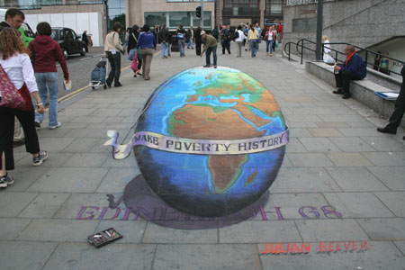
Bilgi toplarken mutlaka

Slide 8
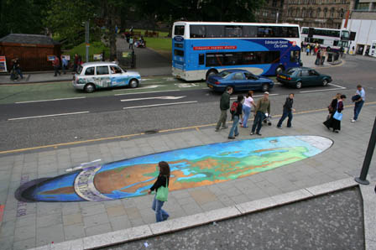
Farklı açılardan da bakın.
Notes:
In teaching radiography students, we teach them the book way and ask them to perform the tech way.

Slide 9
Birden Fazla Çözüm Alternatifi Üretmeye Çalışın
Sorunu analiz ettikten sonra çözüm alternatifi geliştirmeye başlayabilirsiniz. Bu, mümkün olduğunca yaratıcı ve pratik olunması gereken bir adımdır.
Eğer birden fazla kişi bir problemi çözmeye çalışıyorsanız. Bu adımda beyin fırtınası yöntemini kullanabilirsiniz.

Slide 10
En Uygun Çözümü Seçin
Her zaman çözüm yollarını etkileyebilecek şeyler vardır: para, zaman, insanlar, prosedürler, politikalar, kurallar, vb.
Artık çözüm yolları belirlendiğine göre, koşullar, kaynaklar ve diğer hususlar göz önüne alındığında sorunu çözmek için en iyi yolun hangisi olduğuna karar verme zamanı gelmiştir.

Slide 11
Çözümü Uygulayın, Gerekli Olursa Değişiklik Yapın
Artık seçtiğiniz çözüm yolunu uygulama aşamasındasınız. Çözüm yolunuzu uygularken durumu dikkatle takip etmeniz gerekir. Eğer istediğiniz gibi sonuç alamıyorsanız değişiklik yapmalısınız.

Slide 12
Çözümü Değerlendirin
( Son Aşama )
Çözüm işe yaradı mı?
Yaramadı ise, sebepleri neler?
Ne doğru gitti ve ne yanlış gitti?
Çözümün daha iyi çalışması için hangi ayarlamaları yapmanız gerekiyor?

Slide 13
Problem Çözme Becerisini Kazanmanın Faydaları
Problem çözme becerisi öğrencilerin başarısını artırır.
Problem çözme becerilerinin psikolojik sağlık, öz denetim ve özgüven üzerinde olumlu etkileri vardır.
Problem çözme becerileri başarılı bir birey olmanıza yardımcı olur.

Slide 14
Sonuç Olarak
Yeni fikirlere ve öğrenmeye açık olun.
Fikirleri ve görüşleri için başkalarına saygı gösterin.
Problem çözme becerileri hayatınız boyunca kullanmaya ve öğrenmeye devam edeceğiniz öğrenim türüdür.
Bir problem varsa çözümünü aramak için asla çok erken veya çok geç değildir. Hemen başlayın !

Slide 15
!
Unutmayın ki !
Her problem, kendinizi geliştirmek için kullanacağınız bir şans olabilir.

